Slide 1
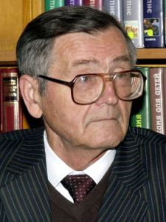
Іван Михайлович Дзюба
«В Івана Дзюби був здоровий національний інстинкт самоствердження. Такий інстинкт прокидався тоді в таких людях, які раптом відкривали змову і обман навколо себе.»
Євген Сверстюк

Slide 2
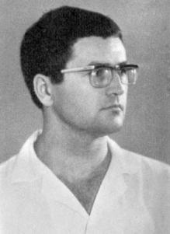
Народився 26 липня 1931 року у селі Миколаївка Волноваського району Донецької області у родині робітника гірничого кар'єру. Закінчив середню школу в місті Докучаєвську. У 1949-1953 роках навчався на факультеті російської філології Донецького педагогічного інституту за фахом викладач російської мови і літератури; у 1953-1957 роках – в аспірантурі Інституту літератури Академії наук України.

Slide 3
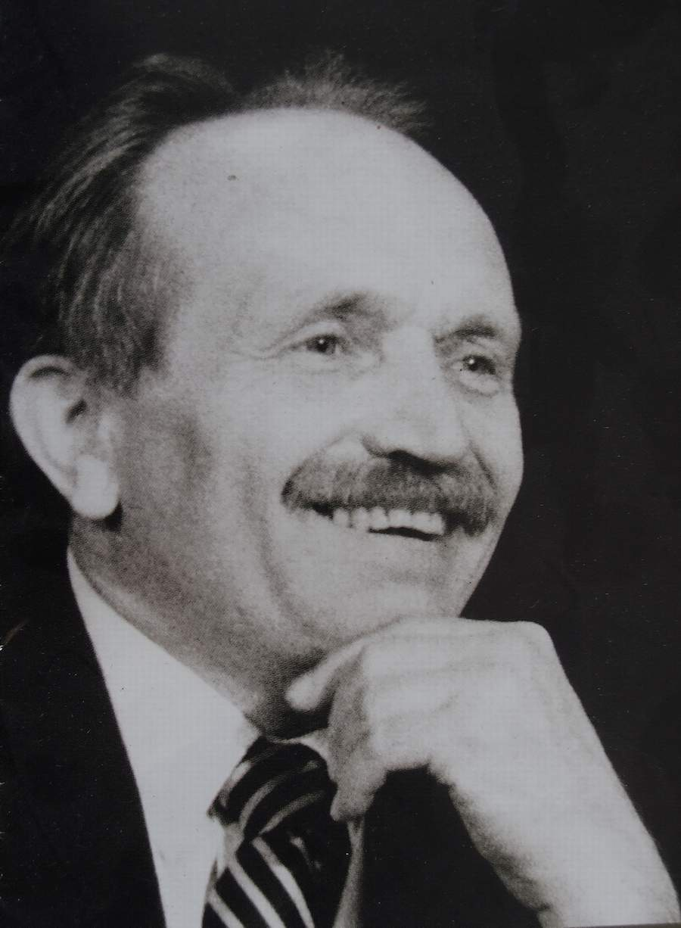
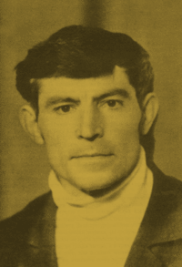
У 1957 році працював редактором відділу літературознавства і критики видавництва "Дніпро". У 1957-1962 роках – завідувач відділу критики журналу "Вітчизна" (звільнений за "ідеологічні помилки"). У 1964-1965 роках – літературний консультант відділу першої книги видавництва "Молодь". Був звільнений після того, як 4 вересня 1965 року виступив разом з В'ячеславом Чорноволом та Василем Стусом у кінотеатрі "Україна" на прем'єрі фільму Параджанова "Тіні забутих предків" з протестом проти арештів української інтелігенції.

Slide 4

Неоціненний особистий внесок І.М. Дзюби у розвиток процесів демократизації й розбудови Української держави. Участь у русі за незалежність України він розпочав ще у 1950-ті роки.
У 1963 році у І.М. Дзюби виник задум написати працю про національну політику в Україні. У кінці 1965 року він надіслав до ЦК КПУ листа з протестом проти арештів серед інтелігенції, пояснюючи, що це не розв'язує проблем, які викликають критику влади з боку інтелігенції. До листа було додано рукопис, який став пізніше дуже відомим, "Інтернаціоналізм чи русифікація?". Залишаючись у межах радянської системи, не відступаючи від основних положень офіційної ідеології, І.М. Дзюба намагався звернути увагу влади на становище української нації в СРСР. Найсильнішими місцями книги були сюжети, присвячені русифікації, прикладам українофобії, історії російської експансії і великодержавного шовінізму.

Slide 5
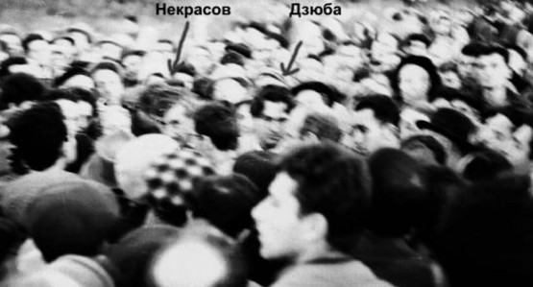
У 1968 році видавництво "Сучаснiсть" у Мюнхені вперше видало працю І.М. Дзюби книжкою. Потім книга була перекладена багатьма мовами і видана в багатьох країнах, що призвело до переслідувань автора.
Улітку 1966 року І.М. Дзюба був викликаний до ЦК КПУ, де йому запропонували виступити в пресі з запереченням "наклепницької" інформації на Заході про національні проблеми в СРСР. Але І.М. Дзюба відмовився, і тоді в друку з'явилися статті зі звинуваченням його в "буржуазному націоналізмі".
Навпаки, за кордоном з'явився блискучий виступ І.М. Дзюби на вечорі, присвяченому 30-річчю поета Василя Симоненка. У вересні 1966 року, у день 25-річчя початку розстрілу євреїв у Бабиному Яру, І.М. Дзюба взяв участь у недозволеному траурному мітингу і виступив там.

Slide 6
У 1966-1969 роках працював коректором "Українського біохімічного журналу«
У грудні 1969 року розглядалося питання про виключення І.М. Дзюби зі Спілки письменників. На цих зборах виключити І.М. Дзюбу зі Спілки письменників України не вдалося. 26 грудня 1969 року в листі до президії Спілки письменників І.М. Дзюба відмежувався від своїх зарубіжних видавців та коментаторів і засудив їх.
У 1969-1972 роках працював редактором у відділі перекладної літератури видавництва "Дніпро"

Slide 7
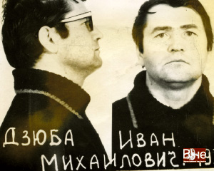
2 березня 1972 року відбулося засідання Президії Спілки письменників України. Розглядалася персональна справа І.М. Дзюби. Цього разу його виключили "за порушення статуту СПУ і виготовлення та розповсюдження матеріалів, які мають антирадянський, антикомуністичний характер, виражають націоналістичні погляди, зводять наклепи на радянський лад і національну політику партії та радянської держави". Постанова була прийнята одностайно.
18 квітня 1972 року І.М. Дзюба був заарештований. Єдиний пункт звинувачення – праця "Інтернаціоналізм чи русифікація?"

Slide 8
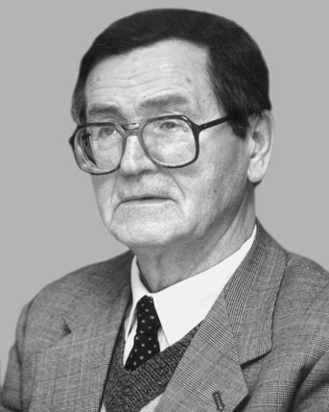
16 травня 1973 року відбувся суд над І.М. Дзюбою і Київський обласний суд засудив його за статтею 62 Карного кодексу УРСР до 5 років таборів і 5 років заслання "за антирадянську діяльність". І.М. Дзюба тоді мав відкриту форму туберкульозу, цироз легенів. У жовтні 1973 року від звернувся до Президії Верховної Ради УРСР з проханням про помилування. Ураховуючи часткове визнання вини, 6 листопада 1973 року Президія Верховної Ради УРСР помилувала І.М. Дзюбу, він був звільнений. 9 листопада 1973 року виступив у "Літературній Україні" з покаянною заявою, в якій відрікся від своїх "колишніх помилкових поглядів". Перебував під офіційним наглядом, будучи позбавлений можливості творчої роботи.

Slide 9
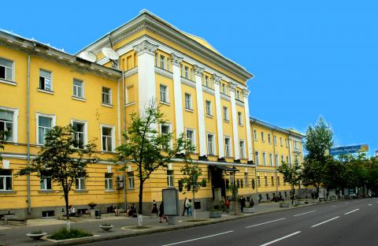
У 1974-1982 роках працював коректором, літературним кореспондентом багатотиражної газети Київського авіаційного заводу.
У 1980 році був поновлений в Спілці письменників України.
З 1982 року знаходився на творчій роботі. З листопада 1992 по серпень 1994 року – Міністр культури України.
Потім – старший науковий працівник відділу шевченкознавства Інституту літератури імені Т.Г. Шевченка Національної академії наук України.

Slide 10
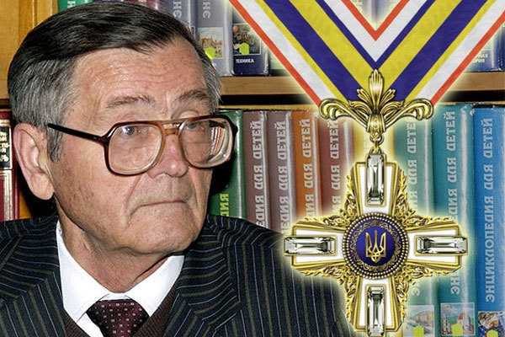
Герой України
Указом Президента України Леоніда Кучми № 567/2001 від 26 липня 2001 року за визначні трудові досягнення, заслуги перед Україною у розбудові її державності та відродженні національної духовності академіку-секретарю Відділення літератури, мови та мистецтвознавства Національної академії наук України Івану Михайловичу Дзюбі присвоєно звання Герой України з врученням ордена Держави.

Slide 11
Дякую за увагу !
Виконала:
учениця 11 класу
Василишина Вікторія

